Slide 1



TOÁN
2
Notes:
Tác giả bộ ppt Toán + TV2: Phan Thị Linh – Đà Nẵng
Sđt lh: 0916.604.268
+ Zalo: 0916.604.268
+ Facebook cá nhân: https://www.facebook.com/nhilinh.phan/
+ Nhóm chia sẻ tài liệu: https://www.facebook.com/groups/443096903751589
Hãy liên hệ chính chủ sản phẩm để được hỗ trợ và đồng hành trong suốt năm học nhé!

Slide 2
Bài 54 LUYỆN TẬP CHUNG
S/61
Notes:
Tác giả bộ ppt Toán + TV2: Phan Thị Linh – Đà Nẵng
Sđt lh: 0916.604.268
+ Zalo: 0916.604.268
+ Facebook cá nhân: https://www.facebook.com/nhilinh.phan/
+ Nhóm chia sẻ tài liệu: https://www.facebook.com/groups/443096903751589
Hãy liên hệ chính chủ sản phẩm để được hỗ trợ và đồng hành trong suốt năm học nhé!

Slide 3

Thứ năm ngày 17 tháng 3 năm 2022
Toán
Bài 54: Luyện tập chung (tr 61, 62)

Slide 4
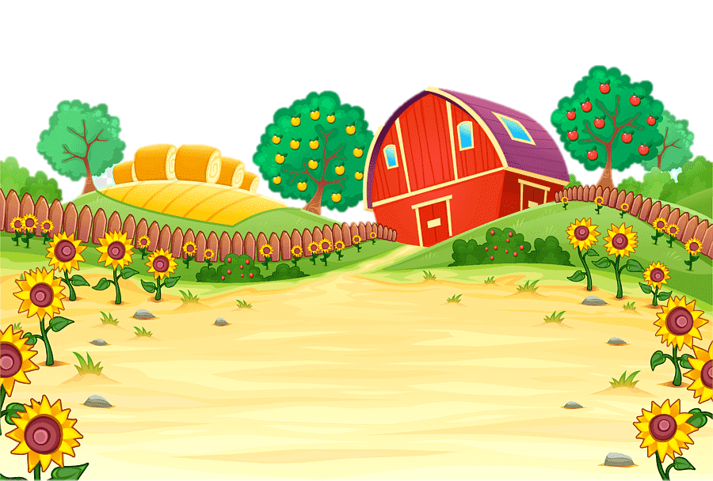



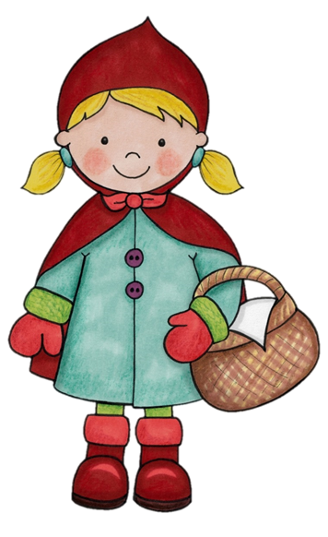
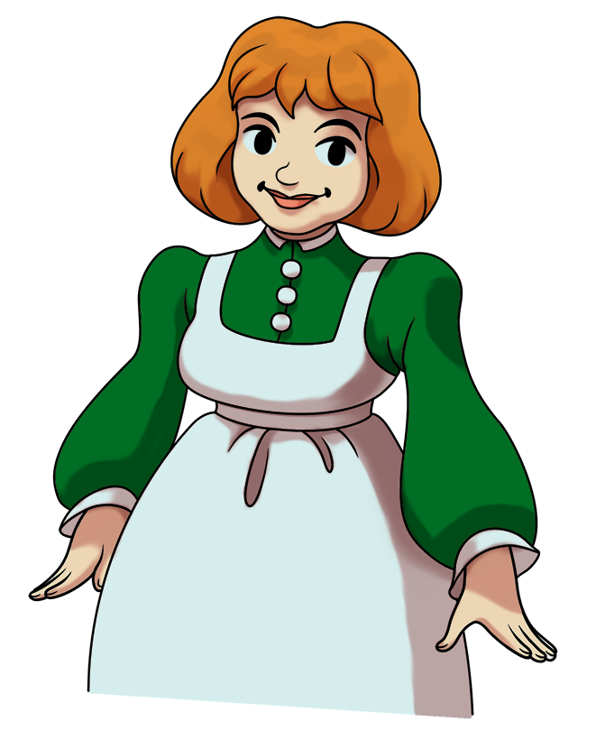


Notes:
Dẫn dắt: Mẹ giao nhiệm vụ cho KHĂN ĐỎ: mang bánh đến biếu bà.
Hãy giúp KHĂN ĐỎ vượt qua rừng rậm để mang bánh đến biếu bà nhé!

Slide 5


Slide 6

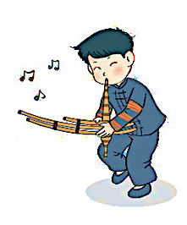
Số?
?
Hai trăm ba mươi mốt
855
?
Bảy trăm chín mươi tư
794
?
Sáu trăm linh một
601
Tám trăm năm mươi lăm
231
Notes:
Click vào các số để ra đáp án

Slide 7
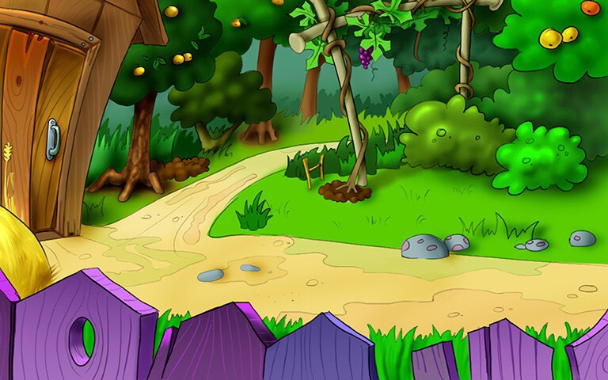




HOÀN THÀNH
Notes:
CLICK VÀO BÁNH ĐỂ ĐƯA NÓ VÀO GIỎ

Slide 8





Đ, S ?
Ảnh thẻ của mỗi bạn đã che một số trên tia số dưới đây:
358
359
360
361
362
363
364
365
366
367
Trong các số đã che đi:
Ảnh thẻ của Nam che số lớn nhất.
Ảnh thẻ của Rô-bốt che số lớn nhất.
Ảnh thẻ của Việt che số 360.
Ảnh thẻ của Mai che số 362.
?
S
?
Đ
?
S
?
S
Notes:
Click vào đề để ra đáp án

Slide 9





HOÀN THÀNH
Notes:
CLICK VÀO BÁNH ĐỂ ĐƯA NÓ VÀO GIỎ

Slide 10
Thứ năm ngày 17 tháng 3 năm 2022
Toán
Bài 54: Luyện tập chung (tr 61, 62)
Bài 3:
a) Số liền trước của số 680 là: ………...
b) Số liền sau của số 999 là: ………...
c) Số 599 là số liền trước của số: ………...
d) Số 800 là số liền sau của số: ………...

Slide 11
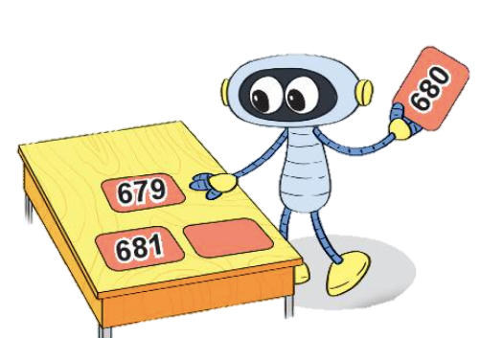

Số?
Số liền trước của 680 là:
Số liền sau của 999 là:
Số 599 là số liền trước của số:
Số 800 là số liền sau của số:
679.
1000.
600.
799.
Notes:
GV có thể linh động đổi yêu cầu đề hoặc cách diễn đạt của bài toán nhé! Nên tiêu đề nó khác xíu cũng k sao ạ

Slide 12
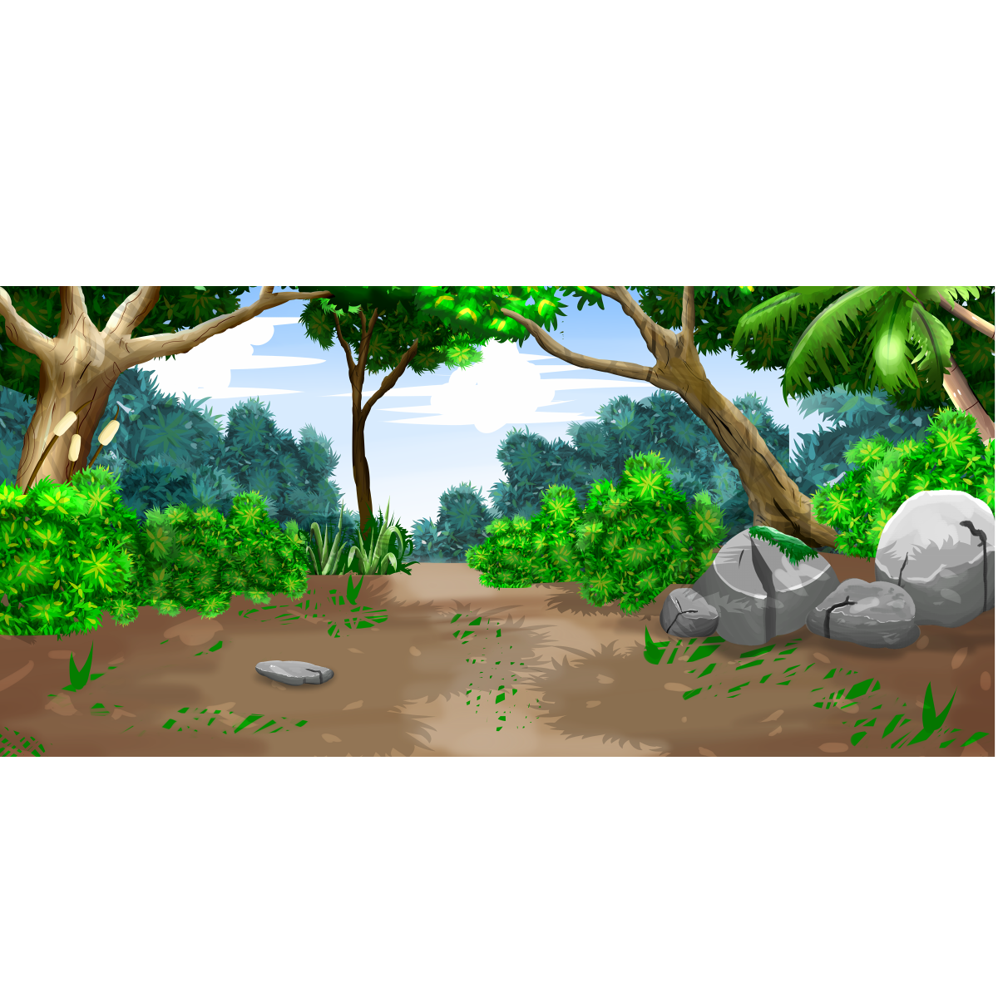


HOÀN THÀNH
Notes:
CLICK VÀO BÁNH ĐỂ ĐƯA NÓ VÀO GIỎ

Slide 13

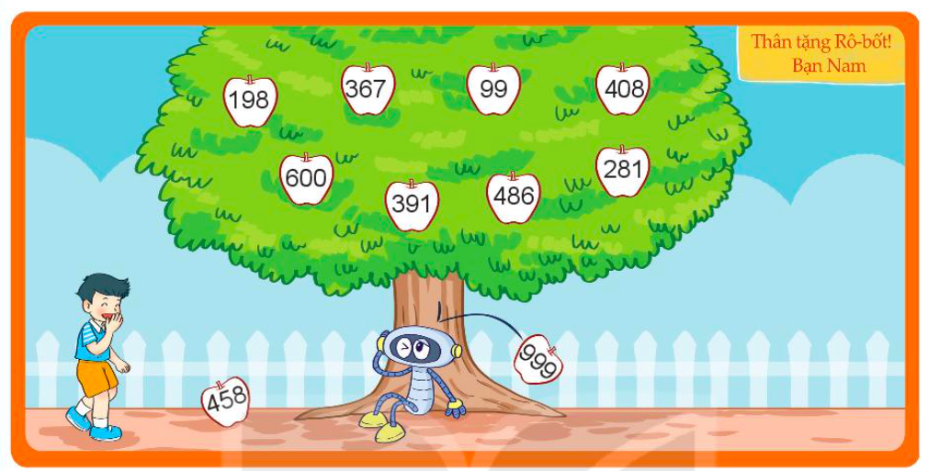
Rô-bốt được Nam tặng một bức tranh như sau:
198
367
99
408
600
281
391
486
999
458
Rô-bốt muốn tô màu đỏ cho những quả ghi số lớn hơn 365, màu xanh cho những quả ghi số bé hơn 365. Hỏi:
Có bao nhiêu quả sẽ được tô màu đỏ?
Có bao nhiêu quả sẽ được tô màu xanh?
7 quả
3 quả
Notes:
GV click chuột vào quả táo để tô màu (hỏi HS tô những số nào?).
Tô xong click cho ra kết quả.

Slide 14
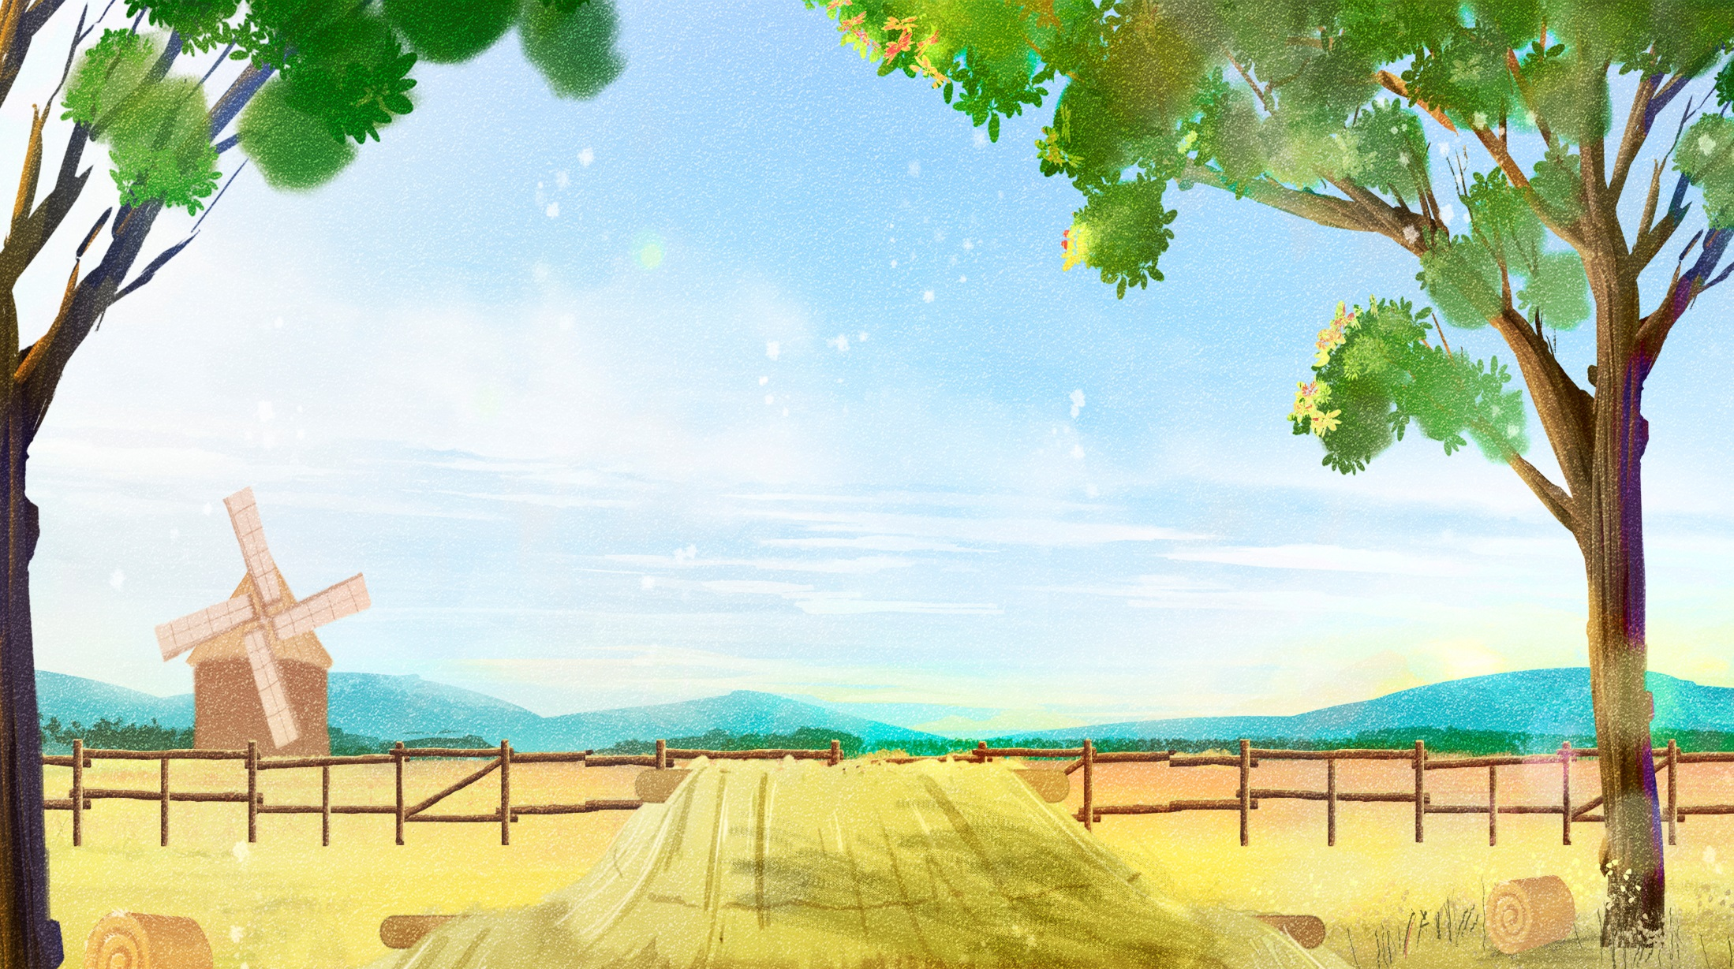



HOÀN THÀNH
Notes:
CLICK VÀO BÁNH ĐỂ ĐƯA NÓ VÀO GIỎ

Slide 15

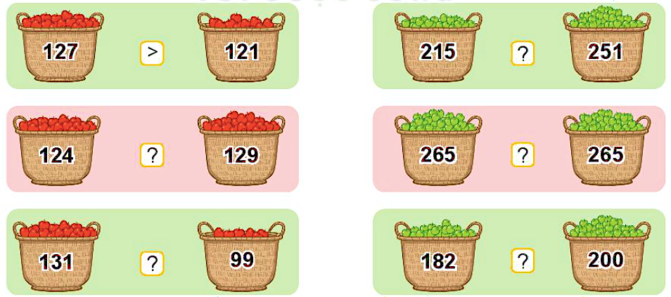
>, <, = ?
>
?
<
?
?
<
=
5
?
?
>
<

Slide 16
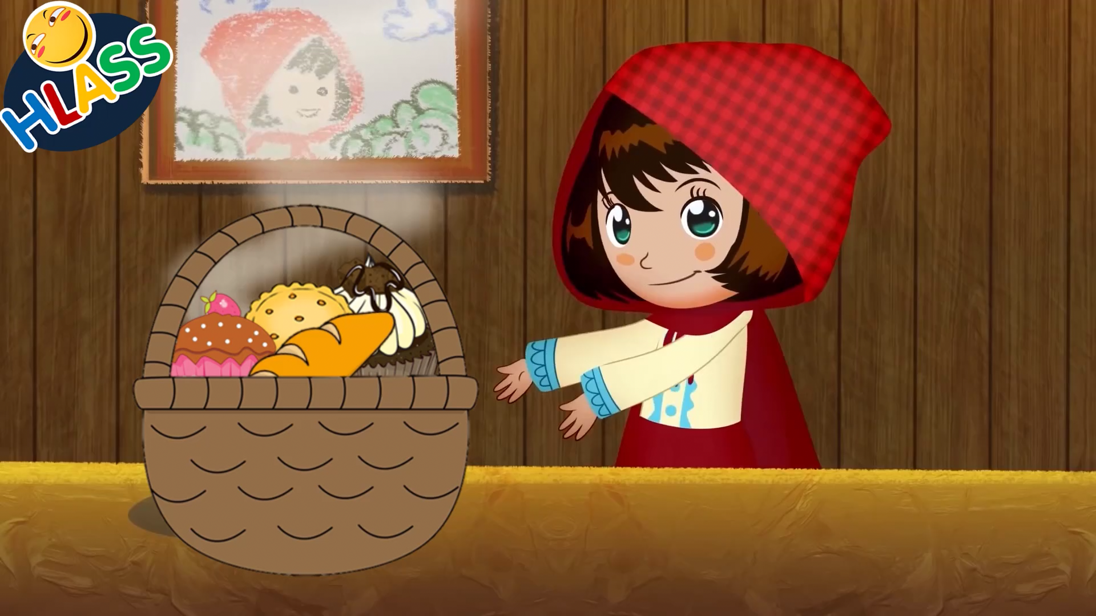

Slide 17
Vận dụng
Notes:
Tác giả bộ ppt Toán + TV2: Phan Thị Linh – Đà Nẵng
Sđt lh: 0916.604.268
+ Zalo: 0916.604.268
+ Facebook cá nhân: https://www.facebook.com/nhilinh.phan/
+ Nhóm chia sẻ tài liệu: https://www.facebook.com/groups/443096903751589
Hãy liên hệ chính chủ sản phẩm để được hỗ trợ và đồng hành trong suốt năm học nhé!

Slide 18
Trường em có 5 trăm và 4 chục học sinh. Em hãy viết ra bảng con số học sinh của trường em.

Slide 19
Dặn dò
Notes:
Tác giả bộ ppt Toán + TV2: Phan Thị Linh – Đà Nẵng
Sđt lh: 0916.604.268
+ Zalo: 0916.604.268
+ Facebook cá nhân: https://www.facebook.com/nhilinh.phan/
+ Nhóm chia sẻ tài liệu: https://www.facebook.com/groups/443096903751589
Hãy liên hệ chính chủ sản phẩm để được hỗ trợ và đồng hành trong suốt năm học nhé!

Slide 20

Người soạn : Phan Thị Linh
Năm sinh : 1990
SĐT : 0916.604.268
Mail : linhpt33@fe.edu.vn
Thân chào Quý Thầy Cô!
Người soạn rất mong nhận được phản hồi và góp ý từ Quý Thầy Cô để bộ giáo án ppt được hoàn thiện hơn.
Mọi thông tin phản hồi mong được QTC gửi về:
+ Zalo: 0916.604.268
+ Facebook cá nhân: https://www.facebook.com/nhilinh.phan/
+ Nhóm chia sẻ tài liệu: https://www.facebook.com/groups/443096903751589
* Thầy cô có thể liên hệ khi cần được hỗ trợ soạn giáo án điện tử.

